Slide 1


АСАП Консалтинг - ваш консультант
©АСАП Консалтинг, 2014

Slide 2

Преимущества выбора компании АСАП Консалтинг в качестве вашего партнера
Компания основана в 2004 году и обладает статусом SAP Service Partner в течение последних 10 лет
Золотой Партнер SAP
C 2007 года в течение 8 лет мы являемся единственным предпочтительным партнером SAP в области дискретного производства
Лучший партнер SAP в машиностроении по результатам 2009 г.
Компания успешно реализовала более 50 проектов в различных отраслях экономики
Широкая отраслевая экспертиза: машиностроение, банковская отрасль, розничная и оптовая торговля, нефтегазовая отрасль, энергетика, государственный сектор и др.
Член Союза Машиностроителей России
www.asapcg.com
©АСАП Консалтинг, 2014

Slide 3

Преимущества выбора компании АСАП Консалтинг в качестве вашего партнера
высокая квалификация консультантов
Гарантированно высокое качество проектов
Свыше 50 высококвалифицированных и сертифицированных специалистов по технологиям и продуктам SAP c опытом работы в SAP-консалтинге 10 лет и более
Качество реализации проектов подтверждено сертификатом Active Quality Management Accreditation SAP AG за четкое соблюдение стандартов и процессов
Контроль экспертного совета над работами
Мы выполняем задачи в установленные сроки и в рамках поставленного бюджета, обеспечивая при этом высокое качество
Успешность выполненных проектов
Более 30-ти отзывов, писем, историй успеха и статей по проектам внедрения SAP
Референциальные клиенты
©АСАП Консалтинг, 2014

Slide 4

SAP Консалтинг – направления деятельности
Наши услуги
Мы всегда учитываем отраслевую специфику
Отраслевая экспертиза:
Машиностроение
Банки и Финансы
Оптовая торговля и дистрибуция
Энергетика
Нефтегазовая отрасль
Консультационные услуги
Транспорт
Аудит существующей информационной системы
SAP внедрение: концептуальное проектирование, настройка и поддержка после продуктивного старта
Функциональное сопровождение SAP системы
Поддержка и сопровождение ПО SAP
Наши компетенции
SAP ERP (Управление ресурсами)
SAP HCM (Управление человеческим капиталом)
SAP CRM (Управлением взаимоотношениями)
SAP Business Objects (Аналитика и Консолидация)
SAP HANA
SAP XI/PI (Интеграционные решения)
SAP NetWeaver MDM (Управление данными/система НСИ)
©АСАП Консалтинг, 2014

Slide 5
Наша экспертиза
Отраслевая экспертиза
Продуктовая экспертиза
©АСАП Консалтинг, 2014

Slide 6
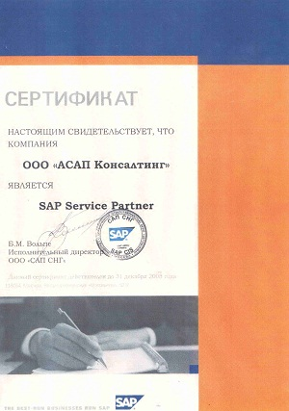
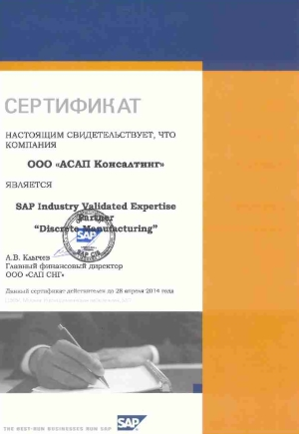
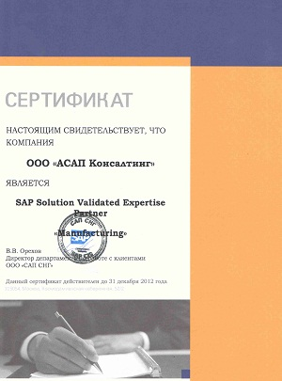
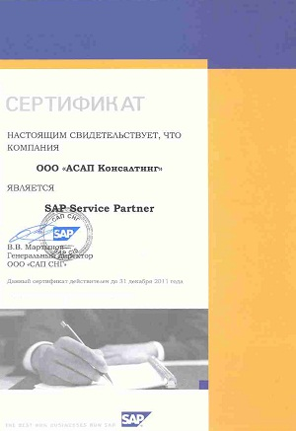
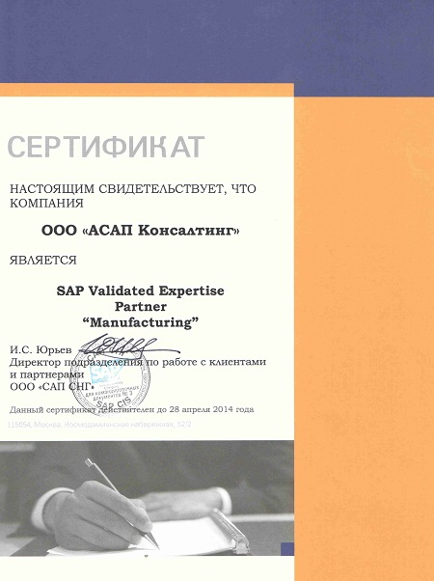
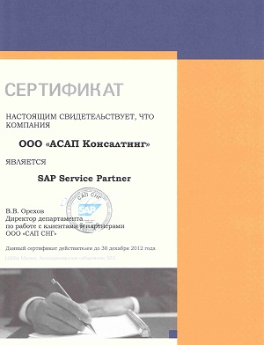
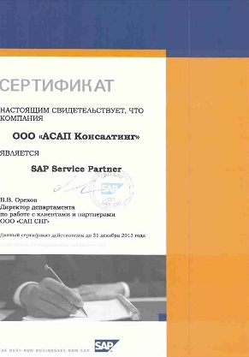
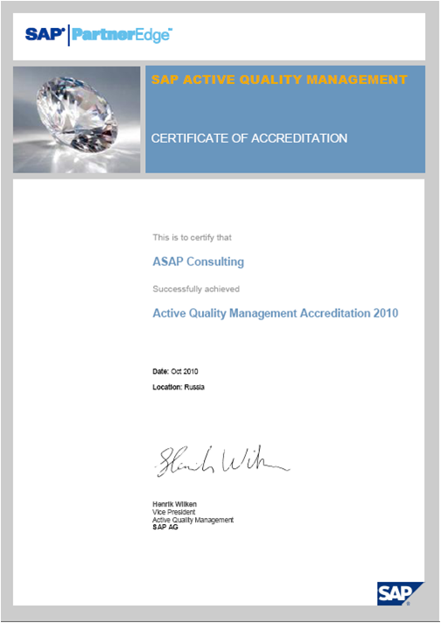
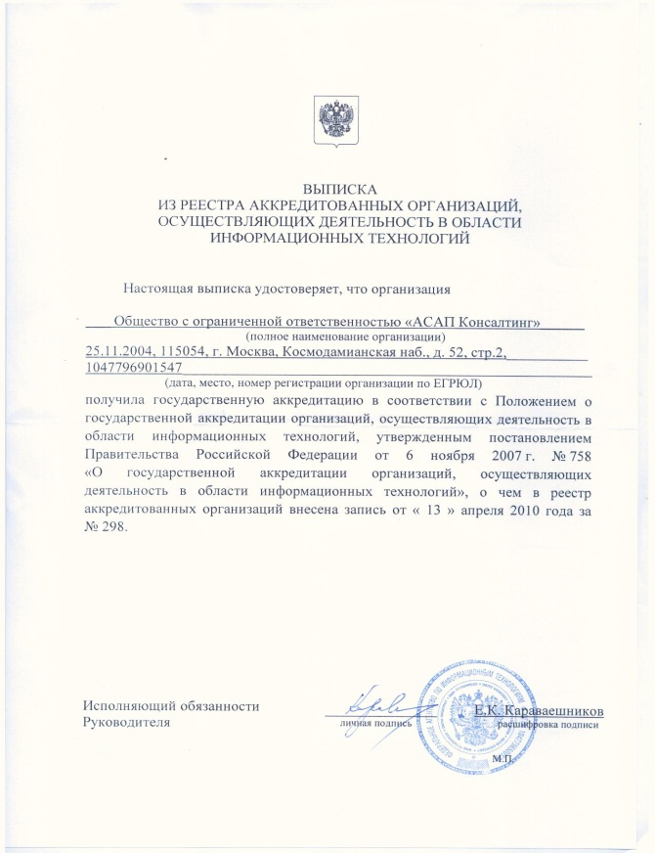
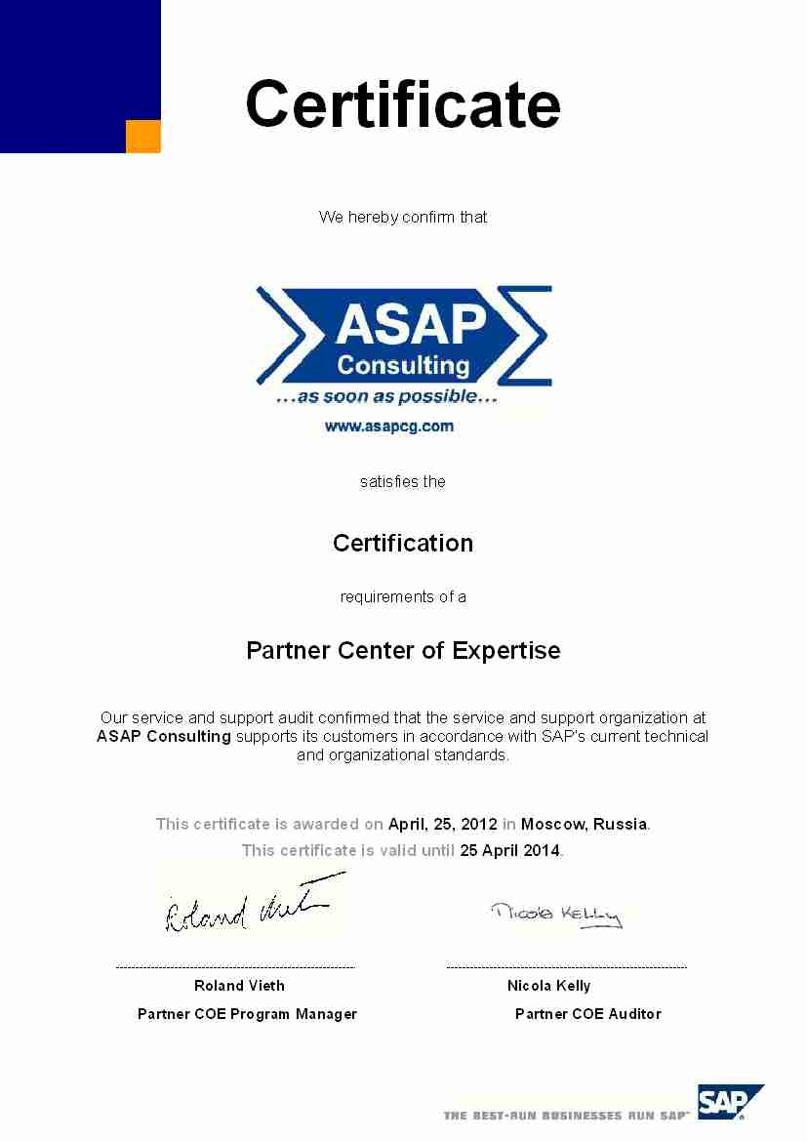
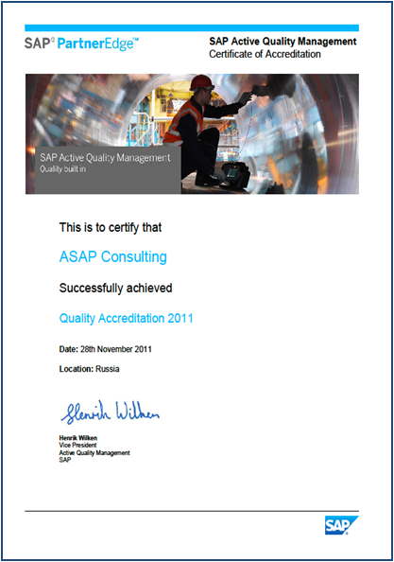
Наши статусы и сертификаты
SAP Service Partner
2005-2014 – 10 лет
SAP Industry Validated Expertise 2007-2014 – 8 лет
SAP Solution Validated Expertise 2012-2014
SAP Partner Center of Expertise 2012-2014
SAP Active Quality Management 2010-2011
Государственная аккредитация в ИТ

Slide 7































Наши Клиенты
©АСА Консалтинг, 2014

Slide 8
Методика выбора Исполнителя
Каждый Клиент хочет оценить потенциального Исполнителя проекта по наиболее важным критериям. Обычно сравнение ограничивается параметрами «цена/качество», при котором относительно объективным является только цена. На самом деле существует гораздо больше важных требований, которым должен отвечать ваш Исполнитель.
Предлагаемая нами методика поможет не упустить важные факторы, которые необходимо учесть:
      Стоимость проекта
      Сроки
      Квалификация
      Сертификаты
      Репутация на рынке
      Опыт и портфолио
      Качество обслуживания и управления проектами
      Перспектива отношений
«Не экономьте, не выбирайте исполнителей по цене,
требуйте серьезных гарантий качества.»
Уильям Эдвардс Деминг
©АСАП Консалтинг, 2014

Slide 9

Контакты:
Россия, 115114, г. Москва,
Бизнес-парк "Дербенёвский",
Дербенёвская ул. д.1, стр.6, под. 7
Телефон: +7 (495) 642-6320
Факс: +7 (495) 642-6321
E-mail: asapcg@asapcg.com
www.asapcg.com
Спасибо за внимание!
©АСАП Консалтинг, 2012

